Slide 1
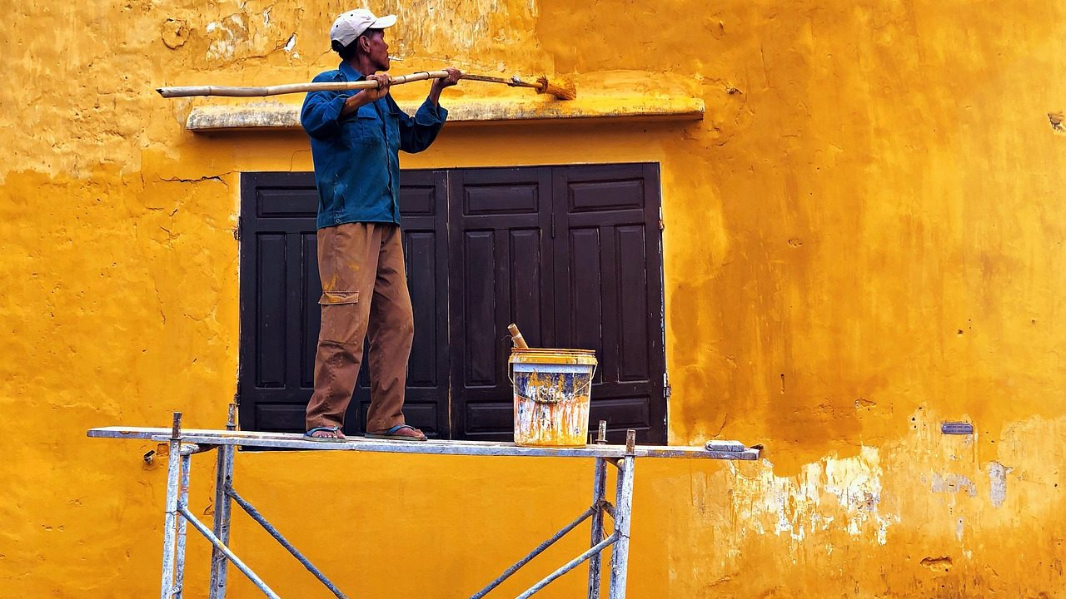
Fachadas y exteriores
en el litoral
mediterráneo
Carlos Castro
Ver el OA en pinturasespecializadas.lumbre.lat
Notes:
Objeto de aprendizaje de Lumbre · Carlos Castro
Enlace: https://pinturasespecializadas.lumbre.lat/object/fachadas-y-exteriores-en-litoral-mediterraneo

Slide 2
Acerca de este OA · 1 de 2
Objetivo
Atender una consulta de fachada o exterior en el litoral mediterráneo: soporte, exposición, estado y límites frente a las patologías. Al terminar sabrás interrogar el encargo con las cuatro preguntas de la regla de oro, montar el sistema de preparación, imprimación y acabado según el soporte y la exposición, y derivar a un técnico cuando el problema no es de pintura.
Fachadas y exteriores en el litoral mediterráneo
2 / 97
Notes:
Enlace al OA: https://pinturasespecializadas.lumbre.lat/object/fachadas-y-exteriores-en-litoral-mediterraneo

Slide 3
Acerca de este OA · 2 de 2
Descripción
Segundo objeto del curso C05: cómo atender una consulta de fachada y cuándo hace falta una visita técnica. Las cuatro preguntas previas, el efecto del sol, el salitre y la sombra sobre cada soporte, el sistema completo en tres fases, las condiciones de trabajo, los límites frente a humedades y filtraciones y la frase que se dice para derivar.
Autoría: Carlos Castro
Etiquetas: fachadas · exteriores · litoral · patologías · soportes · salitre · Pinturas Especializadas
Fachadas y exteriores en el litoral mediterráneo
3 / 97
Notes:
Continuación de «Acerca de este OA» (2 de 2).

Slide 4
Fachadas y exteriores en el litoral mediterráneo · 1 de 7
Supuesto didáctico. En el mostrador de la tienda del centro entra un encargo de una comunidad de propietarios: «pintar la fachada del edificio». El albarán es de la tienda de Andratx y la fachada da al mar, en una calle sin sombra.
La frase esconde cuatro datos que nadie ha dicho: que la fachada es de mortero de cemento pintado hace años, que su cara norte está en sombra casi todo el día, que en la planta baja aparecen manchas de humedad que suben del suelo, y que la última mano de pintura se aplicó sin imprimación.
Fachadas y exteriores en el litoral mediterráneo
4 / 97

Slide 5
Fachadas y exteriores en el litoral mediterráneo · 2 de 7
La respuesta «le pongo una pintura elástica de exterior» sería rápida y dejaría el trabajo a medias: esa humedad de la planta baja no la arregla ninguna pintura, y en la cara norte el moho y las sales necesitan una preparación que el producto final no sustituye.
Todos los nombres, las cifras, las escenas y los renders de esta lección son ficticios y sirven para practicar: no son datos de Pinturas Especializadas. Esta lección enseña el método —qué preguntar, cómo montar el sistema y cuándo derivar—, no los productos concretos, sus formulaciones ni sus precios, que se confirman en el catálogo y en la ficha técnica vigente.
Fachadas y exteriores en el litoral mediterráneo
5 / 97
Notes:
Continuación de «Fachadas y exteriores en el litoral mediterráneo» (2 de 7).

Slide 6
Fachadas y exteriores en el litoral mediterráneo · 3 de 7
Qué vas a poder hacer al terminar
Atender una consulta de fachada o exterior en el litoral mediterráneo: soporte, exposición, estado y límites frente a las patologías. Al terminar sabrás interrogar el encargo con las cuatro preguntas de la regla de oro, montar el sistema de preparación, imprimación y acabado según el soporte y la exposición, y derivar a un técnico cuando el problema no es de pintura.
Fachadas y exteriores en el litoral mediterráneo
6 / 97
Notes:
Continuación de «Fachadas y exteriores en el litoral mediterráneo» (3 de 7).

Slide 7
Fachadas y exteriores en el litoral mediterráneo · 4 de 7
•
Hecho verificado: consta en la norma, en la ficha técnica o en la etiqueta del producto citado; aquí, sobre todo, en las condiciones de aplicación y los tiempos de secado que declara cada ficha.
•
Buena práctica: criterio razonado de venta técnica de fachadas y exteriores; no es, por sí solo, una norma de Pinturas Especializadas.
Fachadas y exteriores en el litoral mediterráneo
7 / 97
Notes:
Continuación de «Fachadas y exteriores en el litoral mediterráneo» (4 de 7).

Slide 8
Fachadas y exteriores en el litoral mediterráneo · 5 de 7
•
Decisión interna pendiente: qué producto se autoriza en cada soporte y cada exposición, qué límites se ponen y quién firma la derivación; lo confirma dirección.
•
Supuesto didáctico: las situaciones, los nombres, las cifras y los renders marcados como ficticios sirven para practicar; no son datos de la empresa ni del cliente.
Fachadas y exteriores en el litoral mediterráneo
8 / 97
Notes:
Continuación de «Fachadas y exteriores en el litoral mediterráneo» (5 de 7).

Slide 9
Fachadas y exteriores en el litoral mediterráneo · 6 de 7
Dependencia interna pendiente
Esta lección distingue el método general de las decisiones que corresponden a Pinturas Especializadas. Antes de aplicar un umbral, un importe o una facultad, confirma con dirección: Qué imprimación del catálogo queda autorizada para cada soporte de fachada (mortero, piedra, hormigón y madera) en zona de costa, una vez contrastadas las fichas técnicas vigentes.
Fachadas y exteriores en el litoral mediterráneo
9 / 97
Notes:
Continuación de «Fachadas y exteriores en el litoral mediterráneo» (6 de 7).

Slide 10
Fachadas y exteriores en el litoral mediterráneo · 7 de 7
Qué temperatura y qué humedad ambiental se exigen para aplicar acabado de fachada en cada estación, y si esos límites se comunican al cliente o solo a la cuadrilla. Quién decide que un encargo con humedad por capilaridad se deriva, y qué documento se entrega al cliente cuando esa derivación se produce. Si existe un impreso propio para la ficha de consulta de fachada, quién lo firma y con qué fecha, y si se archiva una copia por obra.
Qué protección de madera queda autorizada en carpinterías exteriores del catálogo, si el catálogo la contempla.
Fachadas y exteriores en el litoral mediterráneo
10 / 97
Notes:
Continuación de «Fachadas y exteriores en el litoral mediterráneo» (7 de 7).

Slide 11
1 · Cuatro preguntas antes de recomendar · 1 de 4
La regla de oro de las fachadas tiene cuatro preguntas, y se hacen siempre en el mismo orden: ¿dónde está el edificio?, ¿hacia dónde mira la fachada (norte/sur)?, ¿hay humedad visible? y ¿qué pintura tiene actualmente?
Fachadas y exteriores en el litoral mediterráneo
11 / 97

Slide 12
1 · Cuatro preguntas antes de recomendar · 2 de 4
Cada una descarta una parte del catálogo, y por eso el orden importa. La ubicación dice si hay salitre. La orientación dice si la fachada toma sol o vive en la sombra, y con ella entran la dilatación térmica, el moho y las eflorescencias. La humedad visible dice si hay algo que un producto de pintura no va a resolver. Y la pintura actual dice qué se va a encontrar debajo: una superficie sana, cuarteada o suelta.
Fachadas y exteriores en el litoral mediterráneo
12 / 97
Notes:
Continuación de «1 · Cuatro preguntas antes de recomendar» (2 de 4).

Slide 13
1 · Cuatro preguntas antes de recomendar · 3 de 4
La cuarta es la que más se salta y la que más cuesta: sin saber qué hay debajo no se puede decidir la preparación ni saber si la superficie admite una mano nueva. Por eso la respuesta a «quiero pintar la fachada» no es un producto: es «antes de nada, cuatro preguntas».
Fachadas y exteriores en el litoral mediterráneo
13 / 97
Notes:
Continuación de «1 · Cuatro preguntas antes de recomendar» (3 de 4).

Slide 14
1 · Cuatro preguntas antes de recomendar · 4 de 4
Y una advertencia de alcance, que conviene decir al cliente en voz alta: esta lección enseña el método y los criterios. Los productos concretos, sus formulaciones y sus precios se confirman en el catálogo y en la ficha técnica vigente. Lo que se enseña aquí es cómo se razona una recomendación de fachada para que se pueda defender.
Fachadas y exteriores en el litoral mediterráneo
14 / 97
Notes:
Continuación de «1 · Cuatro preguntas antes de recomendar» (4 de 4).

Slide 15
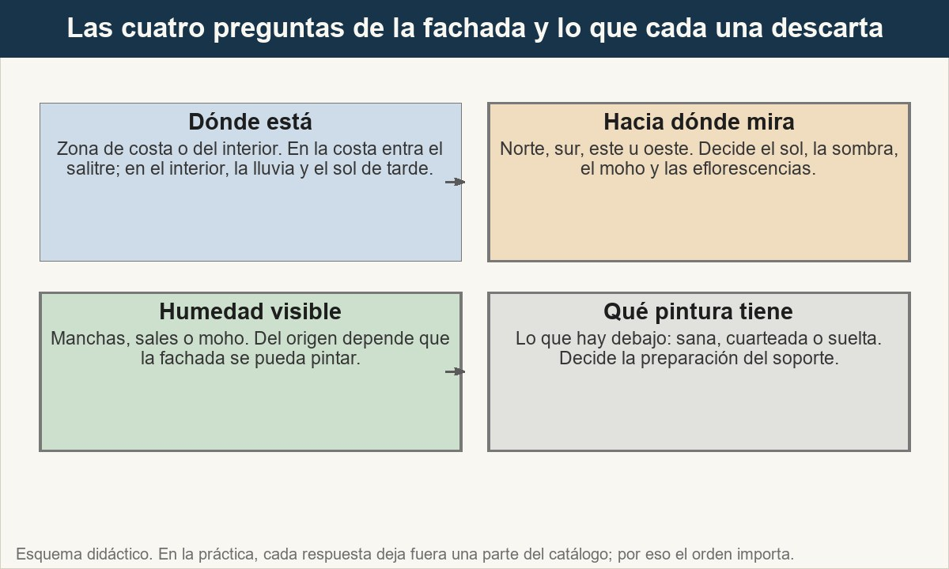
1 · Cuatro preguntas antes de recomendar
Cada pregunta deja fuera una parte del catálogo. Por eso el orden es el método y no la costumbre.
Ver imagen original en el OA
Notes:
Imagen del OA: assets/fig-1-cuatro-preguntas.jpg
Texto alternativo: Cuatro recuadros encadenados: ubicación, orientación, humedad visible y pintura actual, con lo que cada pregunta descarta.
Pie: Cada pregunta deja fuera una parte del catálogo. Por eso el orden es el método y no la costumbre.
Enlace: https://pinturasespecializadas.lumbre.lat/object/fachadas-y-exteriores-en-litoral-mediterraneo

Slide 16
Actividad 1 · Detective de errores
Sección: 1 · Cuatro preguntas antes de recomendar
Cuatro frases de un consejo de mostrador. Marca las incorrectas.
A) «¿Dónde está el edificio?»
B) «Da igual la orientación, todas las fachadas son iguales»
C) «¿Qué pintura tiene actualmente?»
D) «Las humedades del suelo se resuelven con pintura»
Fachadas y exteriores en el litoral mediterráneo
16 / 97
Notes:
Solución: B) «Da igual la orientación, todas las fachadas son iguales»
Explicación: La orientación importa (sol/sombra), y las humedades del suelo no se resuelven con pintura: eso se deriva a un técnico.
Evidencia: Apartados 1 y 6: las cuatro preguntas y los límites.
Enlace al OA: https://pinturasespecializadas.lumbre.lat/object/fachadas-y-exteriores-en-litoral-mediterraneo

Slide 17
2 · La exposición decide: sol, salitre y sombra · 1 de 3
el litoral mediterráneo tiene un clima mediterráneo con veranos secos y calurosos, inviernos suaves y alta exposición al sol y al salitre (especialmente en la costa). Esto afecta directamente a las fachadas: dilatación térmica, eflorescencias, moho en zonas sombrías y degradación acelerada.
No se recomienda la misma pintura para una fachada en la Tienda Centro centro que para una en Andratx o Alcúdia. La exposición al sol y al salitre cambia el producto recomendado.
Fachadas y exteriores en el litoral mediterráneo
17 / 97

Slide 18
2 · La exposición decide: sol, salitre y sombra · 2 de 3
Los tres enemigos tienen comportamientos distintos y confundirlos es el error más caro de una fachada. El sol calienta y enfría el paramento todos los días: la capa se dilata, se contrae y acaba fisurando por donde es más débil. El salitre de la costa se mete en la superficie y en la capa: acelera la degradación y favorece las manchas y los desprendimientos. La sombra y la humedad de las caras norte y de los patios mantienen la superficie más tiempo sin secar, y ahí aparece el moho.
Fachadas y exteriores en el litoral mediterráneo
18 / 97
Notes:
Continuación de «2 · La exposición decide: sol, salitre y sombra» (2 de 3).

Slide 19
2 · La exposición decide: sol, salitre y sombra · 3 de 3
El criterio de venta que funciona es el mismo de siempre, aplicado al exterior: cada zona de exposición pide una preparación y un acabado distintos. No es que una fachada sea mejor que otra: es que una fachada al sol, una fachada en sombra y una fachada a pie de mar no se preparan igual.
Y hay una cuarta zona que casi nadie mira y que aparece en todos los encargos de comunidad: el pie del edificio, donde el agua de lluvia salpica, donde la humedad del suelo sube y donde se acumulan las hojas y la suciedad. Esa zona es la que más se reclama y la que no se trabaja con la misma pintura que el resto.
Fachadas y exteriores en el litoral mediterráneo
19 / 97
Notes:
Continuación de «2 · La exposición decide: sol, salitre y sombra» (3 de 3).

Slide 20
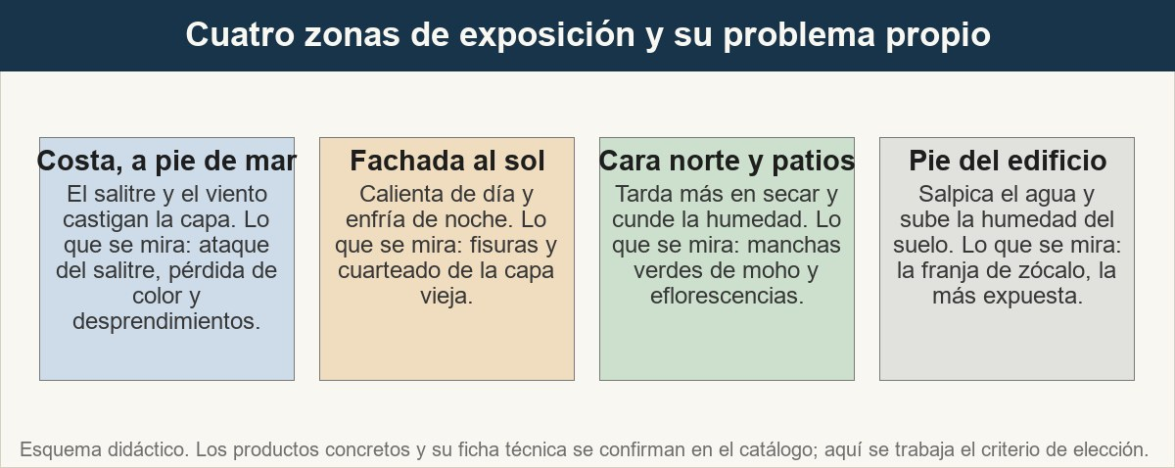
2 · La exposición decide: sol, salitre y sombra
Las cuatro zonas no se preparan ni se acaban igual, aunque el encargo sea el mismo edificio.
Ver imagen original en el OA
Notes:
Imagen del OA: assets/fig-2-exposicion.jpg
Texto alternativo: Cuatro tarjetas: costa, fachada al sol, cara norte y patio, y pie del edificio, con lo que aparece y lo que se mira.
Pie: Las cuatro zonas no se preparan ni se acaban igual, aunque el encargo sea el mismo edificio.
Enlace: https://pinturasespecializadas.lumbre.lat/object/fachadas-y-exteriores-en-litoral-mediterraneo

Slide 21
2 · La exposición decide: sol, salitre y sombra
Zonas de exposición y lo que aparece en cada una. Es un criterio de venta, no una lista de referencias del catálogo.
Fachadas y exteriores en el litoral mediterráneo
21 / 97
Notes:
Título completo de la tabla que sigue.

Slide 22
Tabla
Exposición | Qué aparece | Qué se mira
Costa, a pie de mar | Salitre, viento y lluvia fina | Ataque del salitre y pérdida de color
Fachada al sol | Dilatación térmica diaria | Fisuras y descascarillado de la capa
Cara norte y patios | Moho, eflorescencias y poca sequedad | Manchas verdes o blancas y humedad
Pie del edificio | Salpicadura, humedad del suelo y suciedad | Zona de zócalo, siempre más expuesta
Fachadas y exteriores en el litoral mediterráneo
22 / 97
Notes:
Tabla del OA: Tabla
Enlace: https://pinturasespecializadas.lumbre.lat/object/fachadas-y-exteriores-en-litoral-mediterraneo

Slide 23
Actividad 2 · Completar la frase
Sección: 2 · La exposición decide: sol, salitre y sombra
Las tres enemigas de las fachadas en el litoral mediterráneo son: ___, salitre y ___. Si hay humedades por ___, se deriva a un técnico.
Fachadas y exteriores en el litoral mediterráneo
23 / 97
Notes:
Solución: sol · humedad · capilaridad
Explicación: Sol, salitre y humedad. Y la humedad por capilaridad, la que sube del suelo, no se resuelve con pintura: se deriva a un técnico.
Evidencia: Apartados 2 y 6: la exposición y los límites.
Enlace al OA: https://pinturasespecializadas.lumbre.lat/object/fachadas-y-exteriores-en-litoral-mediterraneo

Slide 24
3 · Soportes habituales: cada uno con su preparación · 1 de 3
Cada soporte tiene una preparación específica. No se aplica la misma imprimación en mortero que en madera. Y no se trata igual una fachada con eflorescencias que una con moho.
Fachadas y exteriores en el litoral mediterráneo
24 / 97

Slide 25
3 · Soportes habituales: cada uno con su preparación · 2 de 3
La diferencia entre un soporte y otro no es de marca, es de comportamiento. El mortero y el hormigón son rígidos y porosos: admiten reparación y necesitan una capa que selle y fije. La piedra natural es porosa y deja pasar el agua: pide una imprimación que respire y una preparación que elimine las sales. La madera se mueve con la humedad y se degrada por microorganismos: pide lijado, tratamiento y un protector o lasur de exterior.
Fachadas y exteriores en el litoral mediterráneo
25 / 97
Notes:
Continuación de «3 · Soportes habituales: cada uno con su preparación» (2 de 3).

Slide 26
3 · Soportes habituales: cada uno con su preparación · 3 de 3
Y hay una regla que resume el apartado: la preparación se decide por el soporte, no por la pintura que el cliente quiere. Se elige primero qué hay debajo, luego cómo se deja esa superficie, y solo entonces qué producto entra. Al revés, cuando se elige el producto y se busca después con qué se prepara, se acaba haciendo lo que se pueda en obra, y eso es lo que produce las reclamaciones.
Lo que se detecta aquí es lo que se ve; lo que no se ve —el estado interno del muro, la humedad del zócalo, la existencia de filtraciones— es lo que se pregunta, y por eso el apartado 6 existe.
Fachadas y exteriores en el litoral mediterráneo
26 / 97
Notes:
Continuación de «3 · Soportes habituales: cada uno con su preparación» (3 de 3).

Slide 27
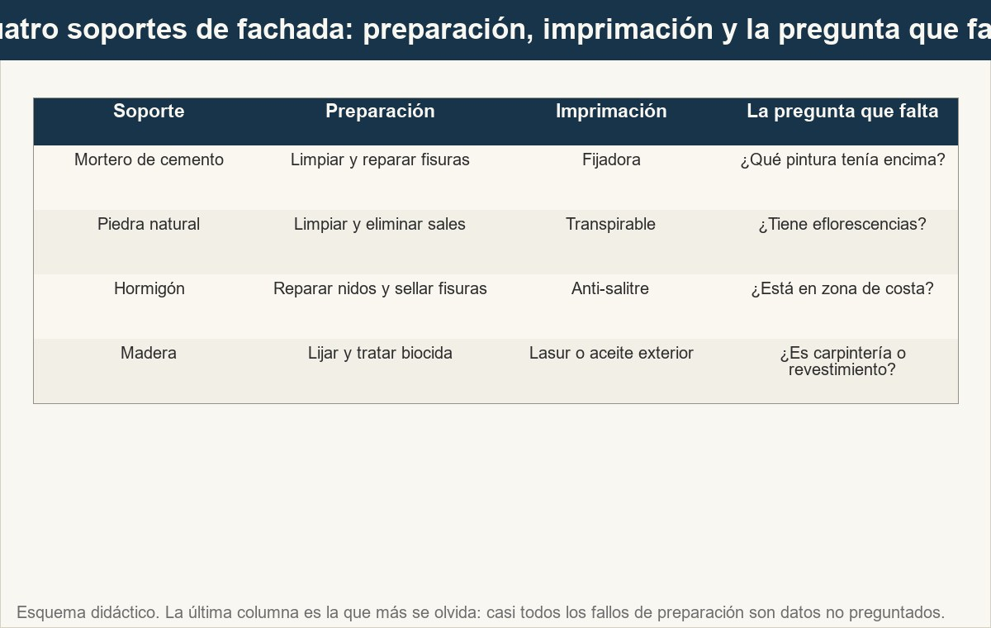
3 · Soportes habituales: cada uno con su preparación
La última columna es la que más se olvida: casi todos los errores de preparación son datos no preguntados.
Ver imagen original en el OA
Notes:
Imagen del OA: assets/fig-3-soportes.jpg
Texto alternativo: Matriz con cuatro soportes: mortero de cemento, piedra natural, hormigón y madera, con preparación, imprimación y la pregunta que falta.
Pie: La última columna es la que más se olvida: casi todos los errores de preparación son datos no preguntados.
Enlace: https://pinturasespecializadas.lumbre.lat/object/fachadas-y-exteriores-en-litoral-mediterraneo

Slide 28
3 · Soportes habituales: cada uno con su preparación
Soportes habituales en fachadas. La preparación y la imprimación de cada uno las confirma la ficha técnica del producto.
Fachadas y exteriores en el litoral mediterráneo
28 / 97
Notes:
Título completo de la tabla que sigue.

Slide 29
Tabla
Soporte | Preparación | Imprimación
Mortero de cemento | Limpiar, reparar fisuras | Imprimación fijadora
Piedra natural | Limpiar, eliminar sales | Imprimación transpirable
Hormigón | Reparar nidos, sellar fisuras | Imprimación anti-salitre
Madera | Lijar, tratar biocida | Lasur o aceite exterior
Fachadas y exteriores en el litoral mediterráneo
29 / 97
Notes:
Tabla del OA: Tabla
Enlace: https://pinturasespecializadas.lumbre.lat/object/fachadas-y-exteriores-en-litoral-mediterraneo

Slide 30
Actividad 3 · Relacionar
Sección: 3 · Soportes habituales: cada uno con su preparación
Une cada soporte con su imprimación.
Columna A
1. Mortero
2. Hormigón
3. Madera
Columna B
A) Imprimación anti-salitre
B) Lasur exterior
C) Imprimación fijadora
Fachadas y exteriores en el litoral mediterráneo
30 / 97
Notes:
Solución: Mortero → Imprimación fijadora
Hormigón → Imprimación anti-salitre
Madera → Lasur exterior
Evidencia: Apartado 3: soportes habituales.
Enlace al OA: https://pinturasespecializadas.lumbre.lat/object/fachadas-y-exteriores-en-litoral-mediterraneo

Slide 31
4 · El sistema completo en fachada · 1 de 3
El sistema completo de una fachada son tres fases, y en exteriores la tercera tiene condiciones que en interiores no existen. Primero, preparar: limpiar, eliminar el moho con el tratamiento adecuado, reparar fisuras y nidos, y dejar el soporte firme y limpio. Segundo, imprimir: la capa que sella, fija y, en piedra, deja respirar el soporte. Tercero, acabar: las manos que indique la ficha del producto, con el rodillo o la brocha que corresponda y respetando el secado entre manos.
Fachadas y exteriores en el litoral mediterráneo
31 / 97

Slide 32
4 · El sistema completo en fachada · 2 de 3
Y sobre la tercera fase están las condiciones de trabajo, que en una fachada del litoral mediterráneo mandan más que el color: no se aplica con temperatura inferior a 5 °C ni superior a 35 °C, no se aplica con lluvia inminente y no se aplica con viento fuerte. Cada condición tiene su motivo: el frío retrasa el secado, el calor acelera la apertura de la capa y deja marcas, la lluvia lava la película antes de que fije y el viento seca la superficie antes de tiempo y llena el acabado de polvo.
Fachadas y exteriores en el litoral mediterráneo
32 / 97
Notes:
Continuación de «4 · El sistema completo en fachada» (2 de 3).

Slide 33
4 · El sistema completo en fachada · 3 de 3
Un detalle que se repite en obra: el tiempo de secado no se inventa. Sale de la ficha técnica del producto que se va a aplicar, y se le dice al cliente por escrito. En exteriores, además, ese tiempo condiciona el calendario de la obra: una fachada que se empieza con lluvia encima o con el día ya entrada se retrasa sola, y eso se explica antes de empezar.
Fachadas y exteriores en el litoral mediterráneo
33 / 97
Notes:
Continuación de «4 · El sistema completo en fachada» (3 de 3).

Slide 34
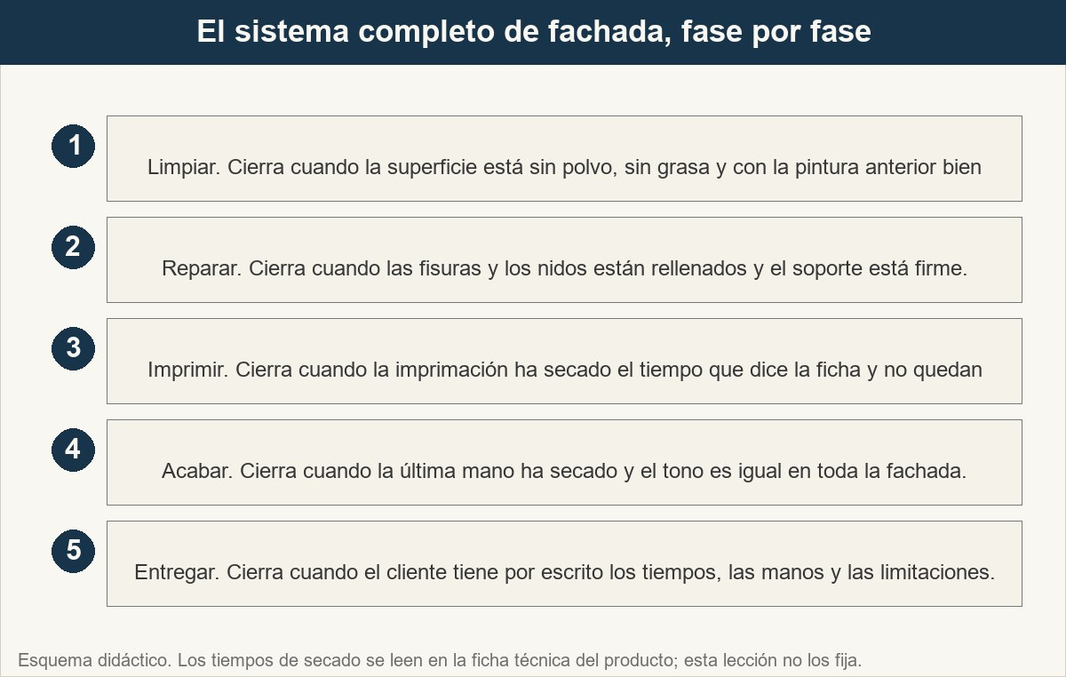
4 · El sistema completo en fachada
Cada fase tiene su comprobación. Sin comprobación, la siguiente fase arrastra el error.
Ver imagen original en el OA
Notes:
Imagen del OA: assets/fig-4-sistema.jpg
Texto alternativo: Cinco pasos del sistema completo de fachada: limpiar, reparar, imprimir, acabar y entregar, con la comprobación de cada uno.
Pie: Cada fase tiene su comprobación. Sin comprobación, la siguiente fase arrastra el error.
Enlace: https://pinturasespecializadas.lumbre.lat/object/fachadas-y-exteriores-en-litoral-mediterraneo

Slide 35
Sección
4 · El sistema completo en fachada · Ejemplo: fachada de mortero con fisuras · Paso 1 de 4
Paso 1: Preparación
Limpiar con agua a presión. Reparar fisuras con masilla exterior. Eliminar moho con biocida.
Fachadas y exteriores en el litoral mediterráneo
35 / 97
Notes:
Recorrido: Ejemplo: fachada de mortero con fisuras
Paso 1 de 4: Paso 1: Preparación
Texto del paso: Limpiar con agua a presión. Reparar fisuras con masilla exterior. Eliminar moho con biocida.
Enlace: https://pinturasespecializadas.lumbre.lat/object/fachadas-y-exteriores-en-litoral-mediterraneo

Slide 36
Sección
4 · El sistema completo en fachada · Ejemplo: fachada de mortero con fisuras · Paso 2 de 4
Paso 2: Imprimación
Aplicar imprimación fijadora en todo el soporte. Dejar secar 24 horas.
Fachadas y exteriores en el litoral mediterráneo
36 / 97
Notes:
Recorrido: Ejemplo: fachada de mortero con fisuras
Paso 2 de 4: Paso 2: Imprimación
Texto del paso: Aplicar imprimación fijadora en todo el soporte. Dejar secar 24 horas.
Enlace: https://pinturasespecializadas.lumbre.lat/object/fachadas-y-exteriores-en-litoral-mediterraneo

Slide 37
Sección
4 · El sistema completo en fachada · Ejemplo: fachada de mortero con fisuras · Paso 3 de 4
Paso 3: Acabado
Aplicar 2-3 manos de pintura de fachada elástica. Respetar tiempo de secado entre manos.
Fachadas y exteriores en el litoral mediterráneo
37 / 97
Notes:
Recorrido: Ejemplo: fachada de mortero con fisuras
Paso 3 de 4: Paso 3: Acabado
Texto del paso: Aplicar 2-3 manos de pintura de fachada elástica. Respetar tiempo de secado entre manos.
Enlace: https://pinturasespecializadas.lumbre.lat/object/fachadas-y-exteriores-en-litoral-mediterraneo

Slide 38
Sección
4 · El sistema completo en fachada · Ejemplo: fachada de mortero con fisuras · Paso 4 de 4
Paso 4: Condiciones
No aplicar con temperatura inferior a 5 °C ni superior a 35 °C. No aplicar con lluvia inminente o viento fuerte.
Fachadas y exteriores en el litoral mediterráneo
38 / 97
Notes:
Recorrido: Ejemplo: fachada de mortero con fisuras
Paso 4 de 4: Paso 4: Condiciones
Texto del paso: No aplicar con temperatura inferior a 5 °C ni superior a 35 °C. No aplicar con lluvia inminente o viento fuerte.
Enlace: https://pinturasespecializadas.lumbre.lat/object/fachadas-y-exteriores-en-litoral-mediterraneo

Slide 39
Actividad 4 · Ordenar la secuencia · 1 de 2
Sección: 4 · El sistema completo en fachada
Ordena las fases del sistema completo de fachada, de la primera a la última.
A) Limpiar, tratar el moho y reparar fisuras y nidos del soporte.
B) Aplicar las manos de acabado respetando el secado y las condiciones de trabajo.
C) Comprobar que la superficie está seca, limpia y firme antes de imprimir.
Fachadas y exteriores en el litoral mediterráneo
39 / 97
Notes:
Solución: Limpiar, tratar el moho y reparar fisuras y nidos del soporte. → Comprobar que la superficie está seca, limpia y firme antes de imprimir. → Aplicar la imprimación indicada para ese soporte y dejar secar el tiempo de la ficha. → Aplicar las manos de acabado respetando el secado y las condiciones de trabajo.
Explicación: Preparar, comprobar, imprimir y acabar. Cambiar el orden no es una cuestión de estilo: imprimir sobre polvo no fija y acabar sobre una pared suelta se lleva por delante lo anterior.
Evidencia: Apartado 4: el sistema completo en fachada.
Enlace al OA: https://pinturasespecializadas.lumbre.lat/object/fachadas-y-exteriores-en-litoral-mediterraneo

Slide 40
Actividad 4 · Ordenar la secuencia · 2 de 2
D) Aplicar la imprimación indicada para ese soporte y dejar secar el tiempo de la ficha.
Fachadas y exteriores en el litoral mediterráneo
40 / 97
Notes:
Continuación de «Actividad 4 · Ordenar la secuencia» (2 de 2).

Slide 41
5 · Segundo ejemplo: piedra con eflorescencias en la cara norte · 1 de 4
Fachada de piedra natural en una calle estrecha del interior, con la cara norte en sombra. En la base, a la altura del primer piso, hay manchas blancas y pulverulentas; en los bordes de los dinteles, un velo verdoso. El encargo es «pintar la fachada de blanco».
Fachadas y exteriores en el litoral mediterráneo
41 / 97

Slide 42
5 · Segundo ejemplo: piedra con eflorescencias en la cara norte · 2 de 4
La pregunta que separa un trabajo bien hecho de uno devuelto es: ¿qué son esas manchas? Las eflorescencias son sales que el agua trae desde dentro del muro y que salen a la superficie al evaporarse; aparecen como manchas blancas, cristalinas o pulverulentas, y sobre ellas la pintura no agarra: se despega en placas. El moho es otra cosa: un velo verdoso o negro en zonas que no secan, y en este caso el velo verdoso de los dinteles es compatible con moho por falta de ventilación y por humedad persistente.
Fachadas y exteriores en el litoral mediterráneo
42 / 97
Notes:
Continuación de «5 · Segundo ejemplo: piedra con eflorescencias en la cara norte» (2 de 4).

Slide 43
5 · Segundo ejemplo: piedra con eflorescencias en la cara norte · 3 de 4
La diferencia importa porque el orden de trabajo es el mismo pero el tratamiento no, y porque una cosa es quitar lo que hay y otra es quitar por qué ha vuelto. En el ejemplo de la calle estrecha, el zócalo se limpia y se deja secar antes de cualquier imprimación, y la parte alta, la que ha dado sales, se cepilla y se prepara para que la imprimación transpirable pueda fijarse. Si el agua sigue viniendo de dentro, la eflorescencia vuelve, y entonces el problema ya no es de pintura.
Fachadas y exteriores en el litoral mediterráneo
43 / 97
Notes:
Continuación de «5 · Segundo ejemplo: piedra con eflorescencias en la cara norte» (3 de 4).

Slide 44
5 · Segundo ejemplo: piedra con eflorescencias en la cara norte · 4 de 4
Este segundo ejemplo es un caso didáctico ficticio: sirve para practicar el razonamiento, no para copiar un producto ni una dosis. En obra, cada soporte y cada producto se confirman con su ficha técnica.
Fachadas y exteriores en el litoral mediterráneo
44 / 97
Notes:
Continuación de «5 · Segundo ejemplo: piedra con eflorescencias en la cara norte» (4 de 4).

Slide 45
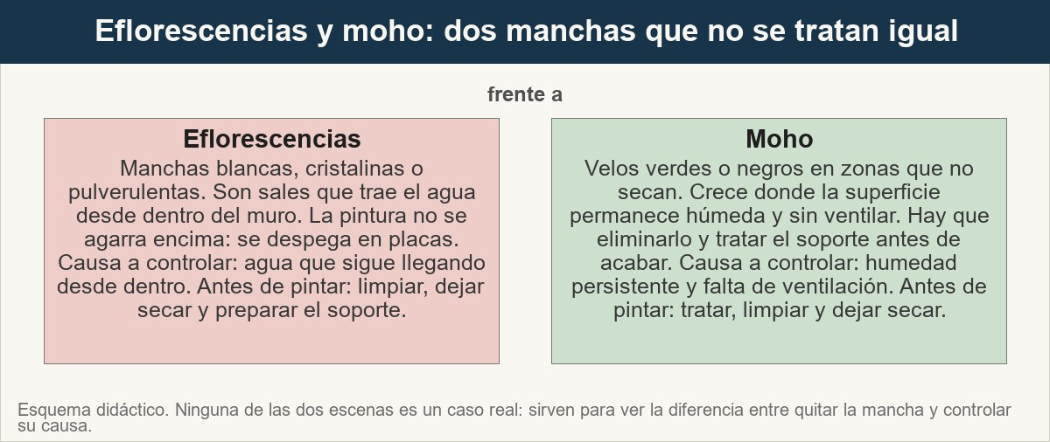
5 · Segundo ejemplo: piedra con eflorescencias en la cara norte
Las dos manchas se limpian antes de pintar, pero la causa que las trae de vuelta es distinta.
Ver imagen original en el OA
Notes:
Imagen del OA: assets/fig-5-eflorescencias.jpg
Texto alternativo: Comparación entre una fachada con eflorescencias y una con moho, con la lectura de cada mancha y su consecuencia sobre la pintura.
Pie: Las dos manchas se limpian antes de pintar, pero la causa que las trae de vuelta es distinta.
Enlace: https://pinturasespecializadas.lumbre.lat/object/fachadas-y-exteriores-en-litoral-mediterraneo

Slide 46
Sección
5 · Segundo ejemplo: piedra con eflorescencias en la cara norte · Ejemplo: fachada de piedra con eflorescencias en la cara norte · Paso 1 de 5
Paso 1
Paso 1 · Reconocer: separar las manchas blancas de sales de los velos verdosos de moho, porque no se tratan igual.
Fachadas y exteriores en el litoral mediterráneo
46 / 97
Notes:
Recorrido: Ejemplo: fachada de piedra con eflorescencias en la cara norte
Paso 1 de 5: Paso 1
Texto del paso: Paso 1 · Reconocer: separar las manchas blancas de sales de los velos verdosos de moho, porque no se tratan igual.
Enlace: https://pinturasespecializadas.lumbre.lat/object/fachadas-y-exteriores-en-litoral-mediterraneo

Slide 47
Sección
5 · Segundo ejemplo: piedra con eflorescencias en la cara norte · Ejemplo: fachada de piedra con eflorescencias en la cara norte · Paso 2 de 5
Paso 2
Paso 2 · Origen: comprobar de dónde viene el agua, porque si el agua sigue llegando desde dentro la mancha vuelve.
Fachadas y exteriores en el litoral mediterráneo
47 / 97
Notes:
Recorrido: Ejemplo: fachada de piedra con eflorescencias en la cara norte
Paso 2 de 5: Paso 2
Texto del paso: Paso 2 · Origen: comprobar de dónde viene el agua, porque si el agua sigue llegando desde dentro la mancha vuelve.
Enlace: https://pinturasespecializadas.lumbre.lat/object/fachadas-y-exteriores-en-litoral-mediterraneo

Slide 48
Sección
5 · Segundo ejemplo: piedra con eflorescencias en la cara norte · Ejemplo: fachada de piedra con eflorescencias en la cara norte · Paso 3 de 5
Paso 3
Paso 3 · Limpiar: cepillar y limpiar la zona con sales, eliminar el moho con el tratamiento indicado en la ficha técnica y dejar secar el soporte.
Fachadas y exteriores en el litoral mediterráneo
48 / 97
Notes:
Recorrido: Ejemplo: fachada de piedra con eflorescencias en la cara norte
Paso 3 de 5: Paso 3
Texto del paso: Paso 3 · Limpiar: cepillar y limpiar la zona con sales, eliminar el moho con el tratamiento indicado en la ficha técnica y dejar secar el soporte.
Enlace: https://pinturasespecializadas.lumbre.lat/object/fachadas-y-exteriores-en-litoral-mediterraneo

Slide 49
Sección
5 · Segundo ejemplo: piedra con eflorescencias en la cara norte · Ejemplo: fachada de piedra con eflorescencias en la cara norte · Paso 4 de 5
Paso 4
Paso 4 · Imprimir: aplicar la imprimación transpirable que admita la piedra, sin cerrar la porosidad del soporte.
Fachadas y exteriores en el litoral mediterráneo
49 / 97
Notes:
Recorrido: Ejemplo: fachada de piedra con eflorescencias en la cara norte
Paso 4 de 5: Paso 4
Texto del paso: Paso 4 · Imprimir: aplicar la imprimación transpirable que admita la piedra, sin cerrar la porosidad del soporte.
Enlace: https://pinturasespecializadas.lumbre.lat/object/fachadas-y-exteriores-en-litoral-mediterraneo

Slide 50
Sección
5 · Segundo ejemplo: piedra con eflorescencias en la cara norte · Ejemplo: fachada de piedra con eflorescencias en la cara norte · Paso 5 de 5
Paso 5
Paso 5 · Acabar: aplicar las manos de acabado que indique la ficha, con el rodillo adecuado y sin trabajar a pleno sol ni con viento.
Fachadas y exteriores en el litoral mediterráneo
50 / 97
Notes:
Recorrido: Ejemplo: fachada de piedra con eflorescencias en la cara norte
Paso 5 de 5: Paso 5
Texto del paso: Paso 5 · Acabar: aplicar las manos de acabado que indique la ficha, con el rodillo adecuado y sin trabajar a pleno sol ni con viento.
Enlace: https://pinturasespecializadas.lumbre.lat/object/fachadas-y-exteriores-en-litoral-mediterraneo

Slide 51
Actividad 5 · Detective de errores · 1 de 2
Sección: 5 · Segundo ejemplo: piedra con eflorescencias en la cara norte
Cuatro frases de un consejo de mostrador sobre una fachada con manchas blancas. Marca las que no se sostienen.
A) «Primero se limpia y se deja secar el soporte, y después se aplica la imprimación.»
B) «Con dos manos de pintura elástica quedan tapadas las manchas de sal.»
C) «Las manchas blancas son sales: hay que mirar de dónde viene el agua.»
Fachadas y exteriores en el litoral mediterráneo
51 / 97
Notes:
Solución: B) «Con dos manos de pintura elástica quedan tapadas las manchas de sal.»
Explicación: La única frase que no se sostiene es la que da por hecho que la pintura tapa las sales: la sal sale del agua que llega desde dentro y, si el agua sigue llegando, la mancha vuelve y la pintura se despega con ella. Las otras tres son el criterio correcto.
Evidencia: Apartado 5: lectura de la mancha y orden del trabajo.
Enlace al OA: https://pinturasespecializadas.lumbre.lat/object/fachadas-y-exteriores-en-litoral-mediterraneo

Slide 52
Actividad 5 · Detective de errores · 2 de 2
D) «En la cara norte, donde no secaba, el moho vuelve aunque se haya pintado bien.»
Fachadas y exteriores en el litoral mediterráneo
52 / 97
Notes:
Continuación de «Actividad 5 · Detective de errores» (2 de 2).

Slide 53
6 · Patologías que no se resuelven con pintura · 1 de 2
Hay patologías que no se resuelven con pintura: humedades por capilaridad (subida del suelo), filtraciones estructurales, ósmosis en piscinas y patologías estructurales.
Si el cliente describe estos problemas, no prometas resolverlo con pintura. Explica que necesita una visita técnica de un profesional (arquitecto o especialista en patologías). Lo que sí puedes recomendar es pintura anticondensación para interiores o impermeabilizante de terrazas con tránsito peatonal.
Fachadas y exteriores en el litoral mediterráneo
53 / 97

Slide 54
6 · Patologías que no se resuelven con pintura · 2 de 2
La diferencia entre estas dos recomendaciones es de orden, no de precio. La anticondensación y el impermeabilizante de terrazas son soluciones de producto: funcionan sobre la superficie, con un uso y una aplicación concretos. Lo que no se puede es hacer de un producto de pintura un diagnóstico de obra.
Y la derivación no es un «no»: es un «sí, pero a otro». Derivar es decir con claridad qué parte del encargo entra en tu trabajo y qué parte no, y a quién le toca. Un cliente al que se le deriva bien no vuelve con el mismo problema: vuelve con la consulta del diagnóstico resuelto.
Fachadas y exteriores en el litoral mediterráneo
54 / 97
Notes:
Continuación de «6 · Patologías que no se resuelven con pintura» (2 de 2).

Slide 55
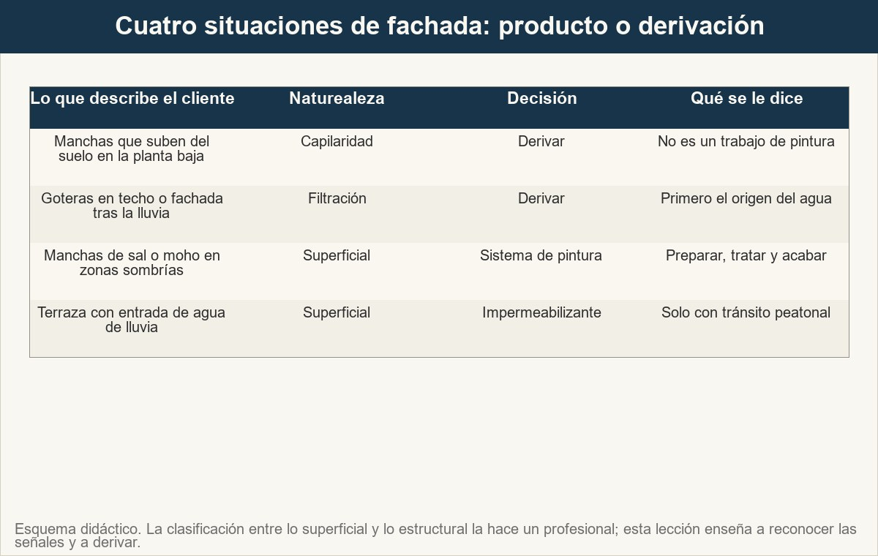
6 · Patologías que no se resuelven con pintura
La columna de la derecha es la que hay que leer en voz alta antes de cerrar el encargo.
Ver imagen original en el OA
Notes:
Imagen del OA: assets/fig-6-limites.jpg
Texto alternativo: Matriz con cuatro patologías de fachada y la decisión asociada: tratar con producto o derivar a un técnico.
Pie: La columna de la derecha es la que hay que leer en voz alta antes de cerrar el encargo.
Enlace: https://pinturasespecializadas.lumbre.lat/object/fachadas-y-exteriores-en-litoral-mediterraneo

Slide 56
6 · Patologías que no se resuelven con pintura
La frase de relevo
«Eso no lo resuelve una pintura, necesita un diagnóstico técnico. Le recomiendo consultar con un arquitecto antes de pintar.»
Fachadas y exteriores en el litoral mediterráneo
56 / 97

Slide 57
Actividad 6 · Opción múltiple
Sección: 6 · Patologías que no se resuelven con pintura
Un cliente dice: «Tengo humedades en la planta baja que suben del suelo». ¿Qué haces?
A) Le vendes pintura impermeabilizante
B) Le explicas que necesita un diagnóstico técnico
C) Le vendes pintura anticondensación
D) Le dices que pinte dos veces
Fachadas y exteriores en el litoral mediterráneo
57 / 97
Notes:
Solución: B) Le explicas que necesita un diagnóstico técnico
Explicación: Las humedades por capilaridad no se resuelven con pintura: el agua sube desde el suelo por el muro, y taparla con una capa solo esconde el síntoma mientras el muro sigue húmedo. Se deriva a un técnico.
Evidencia: Apartado 6: límites y derivación.
Enlace al OA: https://pinturasespecializadas.lumbre.lat/object/fachadas-y-exteriores-en-litoral-mediterraneo

Slide 58
7 · Condiciones de trabajo y errores de la primera quincena · 1 de 3
En una fachada, la primera quincena es la que decide el resultado. Los errores de preparación y de condiciones de trabajo no se ven el día de la entrega: se ven cuando llega la primera lluvia fuerte, cuando suben las temperaturas o cuando el sol de agosto golpea la pared.
•
Manchas blancas o placas que se despegan: la superficie tenía sales o no estaba seca cuando se pintó.
•
Marcas de rodillo o de brocha en la cara al sol: se aplicó con calor excesivo o sin repasar a tiempo.
Fachadas y exteriores en el litoral mediterráneo
58 / 97

Slide 59
7 · Condiciones de trabajo y errores de la primera quincena · 2 de 3
•
Pintura levantada en la cara de barlovento: se aplicó con viento fuerte o sobre una superficie con polvo.
•
Manchas de agua justo debajo de un vierteaguas o de una ventana: la película se lavó con la lluvia antes de fijar.
•
Olor a cerrado y superficie blanda al tacto: se pintó con humedad alta o sin ventilación, y el acabado no secó.
Fachadas y exteriores en el litoral mediterráneo
59 / 97
Notes:
Continuación de «7 · Condiciones de trabajo y errores de la primera quincena» (2 de 3).

Slide 60
7 · Condiciones de trabajo y errores de la primera quincena · 3 de 3
La buena noticia es que casi todos se anticipan el día de la visita, mirando la fachada y preguntando las cuatro preguntas. La mala noticia es que no se arreglan con una mano más: se arregla retirando lo hecho, y eso es otro trabajo con otro presupuesto. Por eso el trabajo que se hace bien antes de la primera mano es el único que sale barato.
Fachadas y exteriores en el litoral mediterráneo
60 / 97
Notes:
Continuación de «7 · Condiciones de trabajo y errores de la primera quincena» (3 de 3).

Slide 61
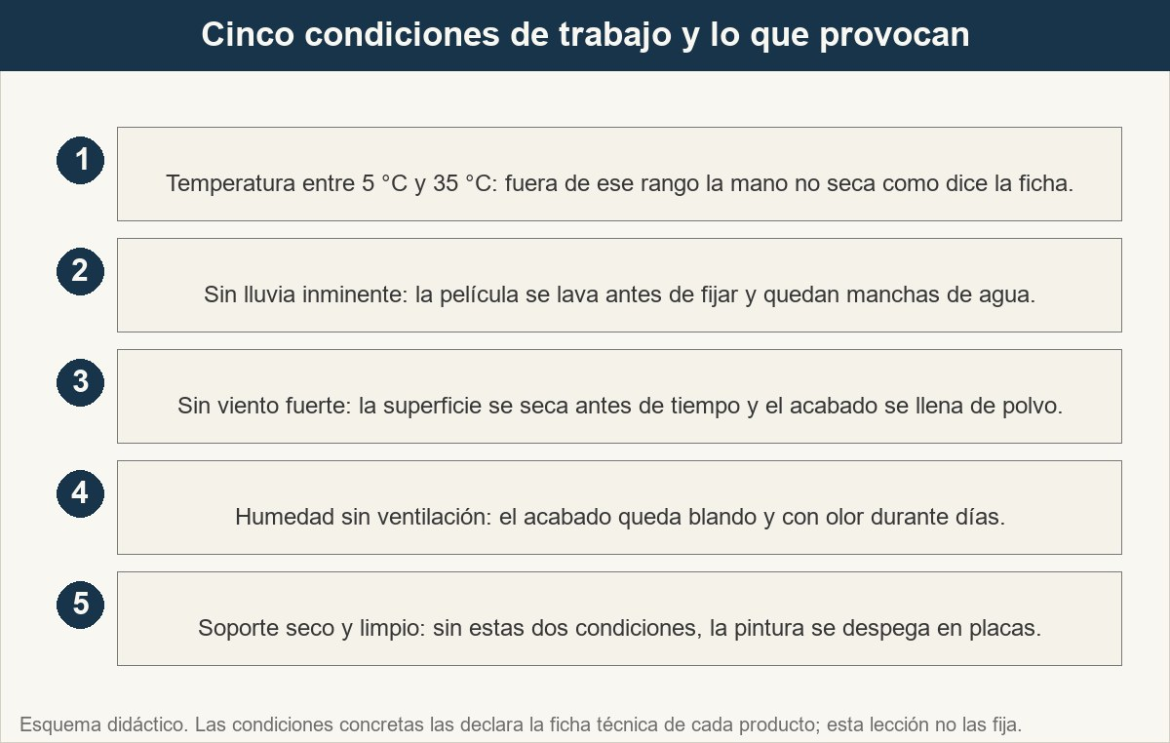
7 · Condiciones de trabajo y errores de la primera quincena
Cada condición tiene un motivo: leer el porqué evita discutir el porqué.
Ver imagen original en el OA
Notes:
Imagen del OA: assets/fig-7-condiciones.jpg
Texto alternativo: Cinco condiciones de trabajo en fachada con su consecuencia sobre la película aplicada.
Pie: Cada condición tiene un motivo: leer el porqué evita discutir el porqué.
Enlace: https://pinturasespecializadas.lumbre.lat/object/fachadas-y-exteriores-en-litoral-mediterraneo

Slide 62
7 · Condiciones de trabajo y errores de la primera quincena · 1 de 2
•
Con la temperatura por debajo de 5 °C o por encima de 35 °C, la mano no seca como dice la ficha.
•
Con lluvia inminente, la película se lava antes de fijar y quedan manchas de agua.
•
Con viento fuerte, la superficie se seca antes de tiempo y el acabado se llena de polvo.
•
Con humedad alta o sin ventilación, el acabado queda blando y con olor durante días.
Fachadas y exteriores en el litoral mediterráneo
62 / 97

Slide 63
7 · Condiciones de trabajo y errores de la primera quincena · 2 de 2
•
Sobre un soporte que no está seco, aparecen placas y desprendimientos de pintura.
Fachadas y exteriores en el litoral mediterráneo
63 / 97
Notes:
Continuación de «7 · Condiciones de trabajo y errores de la primera quincena» (2 de 2).

Slide 64
Actividad 7 · Verdadero o falso
Sección: 7 · Condiciones de trabajo y errores de la primera quincena
Se puede aplicar pintura de fachada con viento fuerte.
A) Verdadero
B) Falso
Fachadas y exteriores en el litoral mediterráneo
64 / 97
Notes:
Solución: Falso
Explicación: No se aplica pintura con viento fuerte: afecta al secado y puede causar defectos.
Evidencia: Apartados 4 y 7: condiciones de trabajo.
Enlace al OA: https://pinturasespecializadas.lumbre.lat/object/fachadas-y-exteriores-en-litoral-mediterraneo

Slide 65
8 · Lo que se puede prometer y lo que no · 1 de 2
Un buen sistema de fachada se sostiene porque también se acota. Estas son las promesas que no se hacen, y el motivo de cada una.
•
No se promete que la pintura resuelva una humedad. Si el agua viene del suelo, de una filtración o de una piscina, el trabajo es de otro profesional y se deriva.
•
No se promete un plazo de secado propio. El tiempo sale de la ficha técnica del producto y se entrega por escrito.
Fachadas y exteriores en el litoral mediterráneo
65 / 97

Slide 66
8 · Lo que se puede prometer y lo que no · 2 de 2
•
No se promete un color idéntico entre dos orientaciones. Una cara al sol y una cara en sombra se ven distinto aunque se pinten con el mismo blanco: es la luz, no la pintura.
•
No se promete una duración de la obra. El calendario depende del tiempo, y en fachada el tiempo manda.
Estas cuatro limitaciones son también un argumento de venta, porque son la diferencia entre una tienda que vende una marca y una tienda que vende un sistema. Cuando el consejo está acotado, el cliente sabe a qué atenerse, y el cliente que sabe a qué atenerse vuelve.
Fachadas y exteriores en el litoral mediterráneo
66 / 97
Notes:
Continuación de «8 · Lo que se puede prometer y lo que no» (2 de 2).

Slide 67
Actividad 8 · Clasificar · 1 de 2
Sección: 8 · Lo que se puede prometer y lo que no
Clasifica cada acción según si es el trabajo correcto o un error.
Categorías
• Correcto
• Incorrecto
1. Preguntar por la ubicación y la orientación
2. Prometer resolver humedades estructurales con pintura
3. Reparar fisuras antes de pintar
4. Aplicar pintura de fachada con viento fuerte
Fachadas y exteriores en el litoral mediterráneo
67 / 97
Notes:
Solución: 1. Preguntar por la ubicación y la orientación → Correcto
2. Prometer resolver humedades estructurales con pintura → Incorrecto
3. Reparar fisuras antes de pintar → Correcto
4. Aplicar pintura de fachada con viento fuerte → Incorrecto
Evidencia: Apartados 1, 4, 6 y 8: preguntar, preparar, trabajar en condiciones y no prometer de más.
Enlace al OA: https://pinturasespecializadas.lumbre.lat/object/fachadas-y-exteriores-en-litoral-mediterraneo

Slide 68
Actividad 8 · Clasificar · 2 de 2
Clasifica cada elemento en una de las categorías.
Fachadas y exteriores en el litoral mediterráneo
68 / 97
Notes:
Continuación de «Actividad 8 · Clasificar» (2 de 2).

Slide 69
Herramienta de trabajo: ficha de consulta de fachada
Se rellena en el mostrador, antes de recomendar, y se entrega con la recomendación. Si un campo no se puede contestar, se escribe «pendiente» con el motivo y con quién puede darlo: una ficha con huecos declarados es utilizable; una rellena de suposiciones se contradice sola.
Fachadas y exteriores en el litoral mediterráneo
69 / 97

Slide 70
Herramienta de trabajo: ficha de consulta de fachada
Ficha de consulta de fachada. La columna de ejemplo es ficticia y sirve para ver el nivel de detalle; los productos concretos los confirma el catálogo.
Fachadas y exteriores en el litoral mediterráneo
70 / 97
Notes:
Título completo de la tabla que sigue.

Slide 71
Tabla · 1 de 3
Campo | Qué se anota | Ejemplo ficticio | Si falta
Ubicación | Pueblo, distancia al mar y si es zona de costa | Andratx, a 200 metros del mar | Se pregunta antes de recomendar
Orientación | Hacia dónde mira cada fachada de la obra | La principal, hacia el mar | Se anota en croquis
Soporte | Mortero, piedra, hormigón o madera | Mortero de cemento pintado | No se da producto concreto
Fachadas y exteriores en el litoral mediterráneo
71 / 97
Notes:
Tabla del OA: Tabla
Enlace: https://pinturasespecializadas.lumbre.lat/object/fachadas-y-exteriores-en-litoral-mediterraneo

Slide 72
Tabla · 2 de 3
Campo | Qué se anota | Ejemplo ficticio | Si falta
Estado | Fisuras, moho, eflorescencias y pintura anterior | Manchas blancas en la cara norte | Se propone visita técnica
Zonas | Qué parte va con qué sistema | Costa con salitre, patio con moho | Se explica por zonas
Humedad | Si la humedad sube del suelo, si gotea o si sale de la pared | Manchas que suben del suelo en la planta baja | Se deriva a un técnico
Fachadas y exteriores en el litoral mediterráneo
72 / 97
Notes:
Tabla del OA: Tabla
Enlace: https://pinturasespecializadas.lumbre.lat/object/fachadas-y-exteriores-en-litoral-mediterraneo

Slide 73
Tabla · 3 de 3
Campo | Qué se anota | Ejemplo ficticio | Si falta
Condiciones | Temperatura, viento y lluvia previstos | Previsto viento fuerte a partir de mediodía | Se avisa al cliente
Fuera de alcance | Lo que no entra: estructuras, filtraciones y ósmosis | La filtración de la cubierta no entra | Se dice en voz alta y por escrito
Fachadas y exteriores en el litoral mediterráneo
73 / 97
Notes:
Tabla del OA: Tabla
Enlace: https://pinturasespecializadas.lumbre.lat/object/fachadas-y-exteriores-en-litoral-mediterraneo

Slide 74
Herramienta de trabajo: ficha de consulta de fachada · 1 de 2
•
Sin ubicación, orientación, soporte y estado no hay recomendación: se anotan «pendiente» y se vuelve al cliente.
•
El sistema se monta por zonas, porque la costa, el sol, la sombra y el pie piden preparaciones distintas.
•
Los tiempos de secado salen de la ficha técnica y se entregan por escrito.
•
Lo que no entra en el encargo se escribe, para que nadie lo descubra en obra.
Fachadas y exteriores en el litoral mediterráneo
74 / 97

Slide 75
Herramienta de trabajo: ficha de consulta de fachada · 2 de 2
Cómo usarla
Regla de escritura: si un dato no está confirmado, se escribe «pendiente» con el motivo y con quién puede darlo. Lo que no consta en la ficha técnica del producto no se improvisa en el mostrador.
Fachadas y exteriores en el litoral mediterráneo
75 / 97
Notes:
Continuación de «Herramienta de trabajo: ficha de consulta de fachada» (2 de 2).

Slide 76
Repaso activo · Memoria: soportes e imprimaciones
Cara A | Cara B
Mortero | Fijadora
Hormigón | Anti-salitre
Madera | Lasur
Piedra natural | Transpirable
Uso de la ubicación | Decide si entra el salitre
Uso de la orientación | Decide el sol, la sombra y el moho
Fachadas y exteriores en el litoral mediterráneo
76 / 97
Notes:
Tabla del OA: Repaso activo · Memoria: soportes e imprimaciones
Enlace: https://pinturasespecializadas.lumbre.lat/object/fachadas-y-exteriores-en-litoral-mediterraneo

Slide 77
Repaso activo · Memoria: soportes e imprimaciones · Cómo practicar
Este es el contenido estático del juego. Para emparejar las cartas y practicar la interacción, abre el OA.
Abrir el juego en el OA
Fachadas y exteriores en el litoral mediterráneo
77 / 97
Notes:
Juego de memoria: Repaso activo · Memoria: soportes e imprimaciones
Enlace: https://pinturasespecializadas.lumbre.lat/object/fachadas-y-exteriores-en-litoral-mediterraneo

Slide 78
Repaso activo · Tarjetas de la fachada · Tarjeta 1 de 6
Pregunta
¿Qué cuatro preguntas haces antes de recomendar una fachada?
Fachadas y exteriores en el litoral mediterráneo
78 / 97
Notes:
Anverso: ¿Qué cuatro preguntas haces antes de recomendar una fachada?
Reverso: ¿Dónde está? ¿Hacia dónde mira? ¿Hay humedad visible? ¿Qué pintura tiene ahora?
Enlace: https://pinturasespecializadas.lumbre.lat/object/fachadas-y-exteriores-en-litoral-mediterraneo

Slide 79
Repaso activo · Tarjetas de la fachada · Tarjeta 1 de 6 · Respuesta
Respuesta
¿Dónde está? ¿Hacia dónde mira? ¿Hay humedad visible? ¿Qué pintura tiene ahora?
Fachadas y exteriores en el litoral mediterráneo
79 / 97
Notes:
Respuesta de la tarjeta 1.

Slide 80
Repaso activo · Tarjetas de la fachada · Tarjeta 2 de 6
Pregunta
¿Qué haces si la humedad sube del suelo?
Fachadas y exteriores en el litoral mediterráneo
80 / 97
Notes:
Anverso: ¿Qué haces si la humedad sube del suelo?
Reverso: Derivar a un técnico. No se promete resolver con pintura.
Enlace: https://pinturasespecializadas.lumbre.lat/object/fachadas-y-exteriores-en-litoral-mediterraneo

Slide 81
Repaso activo · Tarjetas de la fachada · Tarjeta 2 de 6 · Respuesta
Respuesta
Derivar a un técnico. No se promete resolver con pintura.
Fachadas y exteriores en el litoral mediterráneo
81 / 97
Notes:
Respuesta de la tarjeta 2.

Slide 82
Repaso activo · Tarjetas de la fachada · Tarjeta 3 de 6
Pregunta
¿Cuándo no se aplica pintura de fachada?
Fachadas y exteriores en el litoral mediterráneo
82 / 97
Notes:
Anverso: ¿Cuándo no se aplica pintura de fachada?
Reverso: Con viento fuerte, con lluvia inminente o con temperaturas de 5 °C o menos, o de 35 °C o más.
Enlace: https://pinturasespecializadas.lumbre.lat/object/fachadas-y-exteriores-en-litoral-mediterraneo

Slide 83
Repaso activo · Tarjetas de la fachada · Tarjeta 3 de 6 · Respuesta
Respuesta
Con viento fuerte, con lluvia inminente o con temperaturas de 5 °C o menos, o de 35 °C o más.
Fachadas y exteriores en el litoral mediterráneo
83 / 97
Notes:
Respuesta de la tarjeta 3.

Slide 84
Repaso activo · Tarjetas de la fachada · Tarjeta 4 de 6
Pregunta
¿Qué imprimación usas en hormigón costero?
Fachadas y exteriores en el litoral mediterráneo
84 / 97
Notes:
Anverso: ¿Qué imprimación usas en hormigón costero?
Reverso: Imprimación anti-salitre.
Enlace: https://pinturasespecializadas.lumbre.lat/object/fachadas-y-exteriores-en-litoral-mediterraneo

Slide 85
Repaso activo · Tarjetas de la fachada · Tarjeta 4 de 6 · Respuesta
Respuesta
Imprimación anti-salitre.
Fachadas y exteriores en el litoral mediterráneo
85 / 97
Notes:
Respuesta de la tarjeta 4.

Slide 86
Repaso activo · Tarjetas de la fachada · Tarjeta 5 de 6
Pregunta
¿Cuáles son las tres fases del sistema completo?
Fachadas y exteriores en el litoral mediterráneo
86 / 97
Notes:
Anverso: ¿Cuáles son las tres fases del sistema completo?
Reverso: Preparar, imprimir y acabar. Con sus comprobaciones y sus condiciones de trabajo.
Enlace: https://pinturasespecializadas.lumbre.lat/object/fachadas-y-exteriores-en-litoral-mediterraneo

Slide 87
Repaso activo · Tarjetas de la fachada · Tarjeta 5 de 6 · Respuesta
Respuesta
Preparar, imprimir y acabar. Con sus comprobaciones y sus condiciones de trabajo.
Fachadas y exteriores en el litoral mediterráneo
87 / 97
Notes:
Respuesta de la tarjeta 5.

Slide 88
Repaso activo · Tarjetas de la fachada · Tarjeta 6 de 6
Pregunta
¿Qué son las eflorescencias?
Fachadas y exteriores en el litoral mediterráneo
88 / 97
Notes:
Anverso: ¿Qué son las eflorescencias?
Reverso: Sales que trae el agua desde dentro del muro y que salen a la superficie al evaporarse.
Enlace: https://pinturasespecializadas.lumbre.lat/object/fachadas-y-exteriores-en-litoral-mediterraneo

Slide 89
Repaso activo · Tarjetas de la fachada · Tarjeta 6 de 6 · Respuesta
Respuesta
Sales que trae el agua desde dentro del muro y que salen a la superficie al evaporarse.
Fachadas y exteriores en el litoral mediterráneo
89 / 97
Notes:
Respuesta de la tarjeta 6.

Slide 90
Chequeo: una consulta de fachada que se puede defender · 1 de 3
Criterio de avance
Se considera superado con al menos 70% de acierto agregado en las actividades cubiertas.
Actividades cubiertas
• Detective de errores · act-1
• Completar la frase · act-2
• Relacionar · act-3
• Ordenar la secuencia · act-4
• Detective de errores · act-5
Fachadas y exteriores en el litoral mediterráneo
90 / 97
Notes:
Compuerta de avance: Chequeo: una consulta de fachada que se puede defender
Umbral declarado: 70%.
No se incluyen puntuaciones de ninguna sesión ni respuestas personales.
Enlace: https://pinturasespecializadas.lumbre.lat/object/fachadas-y-exteriores-en-litoral-mediterraneo

Slide 91
Chequeo: una consulta de fachada que se puede defender · 2 de 3
• Opción múltiple · act-6
• Verdadero o falso · act-7
• Clasificar · act-8
Al superar: Has revisado las cuatro preguntas de la regla de oro y su orden, el efecto de la exposición al sol, al salitre y a la sombra, la preparación de cada soporte, las tres fases del sistema completo con sus condiciones de trabajo, la lectura de eflorescencias y moho, los límites frente a humedades y filtraciones y las cuatro promesas que no se hacen. Sabes montar una recomendación de fachada por zonas y explicar por escrito qué se puede y qué no se puede prometer.
Fachadas y exteriores en el litoral mediterráneo
91 / 97
Notes:
Continuación de «Chequeo: una consulta de fachada que se puede defender» (2 de 3).

Slide 92
Chequeo: una consulta de fachada que se puede defender · 3 de 3
Si aún no se alcanza: Vuelve a los apartados 1, 6 y 8. Los fallos más frecuentes son recomendar sin preguntar la orientación, creer que una mano de pintura tapa las sales y prometer que se resuelve una humedad que sube del suelo. Repasa también la ficha de consulta: los huecos se escriben, no se rellenan.
Fachadas y exteriores en el litoral mediterráneo
92 / 97
Notes:
Continuación de «Chequeo: una consulta de fachada que se puede defender» (3 de 3).

Slide 93
Para dominar este tema · 1 de 5
Atender una consulta de fachada no es elegir un color: es leer un lugar. En el litoral mediterráneo, la misma pared se comporta de forma distinta en la costa, en la cara al sol, en la cara norte y a pie de edificio, porque allí entran el salitre, la dilatación térmica, la sombra húmeda y el agua que sube del suelo. Por eso el método empieza con cuatro preguntas en un orden fijo —¿dónde está? ¿hacia dónde mira? ¿hay humedad visible? ¿qué pintura tiene ahora?— y cada respuesta descarta una parte del catálogo.
Fachadas y exteriores en el litoral mediterráneo
93 / 97

Slide 94
Para dominar este tema · 2 de 5
Después viene el soporte, que manda en la preparación: mortero, piedra, hormigón y madera no se preparan ni se imprimen igual, y una eflorescencia y un moho no se tratan igual aunque se limpien con el mismo gesto. Después, el sistema completo en tres fases —preparar, imprimir y acabar— con sus comprobaciones y con las condiciones de trabajo que en exteriores no son un detalle: sin lluvia, sin viento y dentro del intervalo de temperatura que dice la ficha.
Fachadas y exteriores en el litoral mediterráneo
94 / 97
Notes:
Continuación de «Para dominar este tema» (2 de 5).

Slide 95
Para dominar este tema · 3 de 5
Y por último, el límite, que es lo que hace que el consejo se pueda defender: hay humedades por capilaridad, filtraciones estructurales y ósmosis que no se resuelven con pintura, y ahí la respuesta correcta no es un producto sino una derivación, dicha con la frase de relevo y escrita en la ficha. La misma honestidad sirve para no prometer un color idéntico en dos orientaciones, ni un plazo de secado que no sale de la ficha técnica, ni una duración de obra que depende del tiempo.
Fachadas y exteriores en el litoral mediterráneo
95 / 97
Notes:
Continuación de «Para dominar este tema» (3 de 5).

Slide 96
Para dominar este tema · 4 de 5
Esta evaluación acredita el conocimiento del método: interrogar una consulta de fachada, montar el sistema por zonas, reconocer las señales de la humedad y derivar cuando toca. El manejo de máquina, de producto y de seguridad se verifica con supervisión en el puesto, y los datos concretos de cada producto se confirman en su ficha técnica vigente.
•
UNE-EN 1062-1, pinturas y barnices para exterior: clasificación de recubrimientos y sustratos (AENOR/UNE, consulta 2026-10); esta lección no reproduce sus criterios, los usa solo como referencia de qué propiedades hay que mirar.
Fachadas y exteriores en el litoral mediterráneo
96 / 97
Notes:
Continuación de «Para dominar este tema» (4 de 5).

Slide 97
Para dominar este tema · 5 de 5
•
Fichas técnicas de los fabricantes del catálogo de Pinturas Especializadas para productos de exterior: preparación del soporte, número de manos, rendimiento, tiempos de secado y condiciones de aplicación; la ficha vigente prevalece sobre cualquier resumen interno (consulta 2026-10).
•
Reglamento (CE) n.º 1907/2006 sobre fichas de datos de seguridad y Reglamento (UE) 2020/878 (REACH): lo que se declara en la etiqueta y en la ficha de seguridad de un producto (consulta 2026-10); esta lección no reproduce sus textos.
Fachadas y exteriores en el litoral mediterráneo
97 / 97
Notes:
Continuación de «Para dominar este tema» (5 de 5).

